Slide 1
THUẬT TOÁN NAÏVE BAYES
Nhóm 11
Thành viên:
Trần Công Minh
Lê Đức Trung

Slide 2
NỘI DUNG
01.
02.
Định nghĩa
Ứng dụng thực tế
03.
04.
Nguyên lí hoạt động
Demo

Slide 3
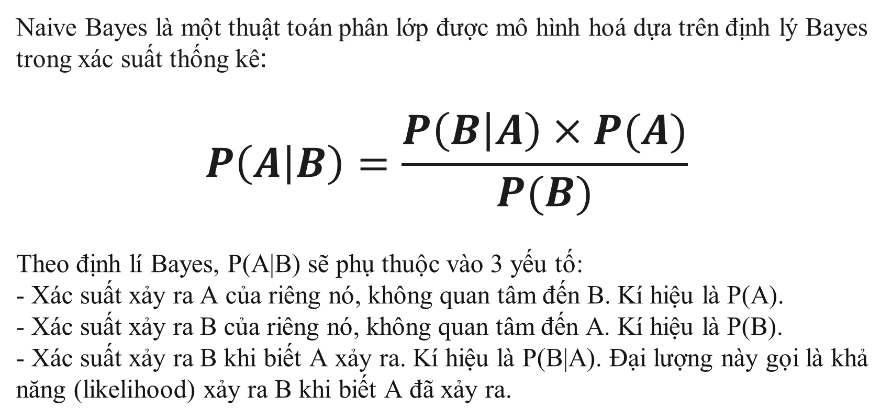
01. NỘI DUNG
Naive Bayes là một thuật toán phân lớp được mô hình hoá dựa trên định lý Bayes trong xác suất thống kê:
$$P\left(A | B\right)=\frac{P\left(B | A\right)×P(A)}{P(B)}$$
Theo định lí Bayes, P(A|B) sẽ phụ thuộc vào 3 yếu tố: - Xác suất xảy ra A của riêng nó, không quan tâm đến B. Kí hiệu là P(A). - Xác suất xảy ra B của riêng nó, không quan tâm đến A. Kí hiệu là P(B). - Xác suất xảy ra B khi biết A xảy ra. Kí hiệu là P(B|A). Đại lượng này gọi là khả năng (likelihood) xảy ra B khi biết A đã xảy ra.

Slide 4
02. ỨNG DỤNG CỦA THUẬT TOÁN NAÏVE BAYES
Thuật toán Naive Bayes Classification được áp dụng vào các loại ứng dụng sau
Ứng dụng | Mô tả | Ví dụ cụ thể
1. Real-time Prediction | Chạy nhanh, xử lý dữ liệu lớn trong thời gian ngắn. | Hệ thống phát hiện xâm nhập, cảnh báo giao thông.
2. Multi-class Prediction | Phân loại với nhiều lớp, áp dụng cho nhiều giả thuyết mục tiêu. | Phân loại hình ảnh, phân loại tin tức.
3. Text Classification | Phân loại văn bản, thích hợp cho xử lý ngôn ngữ tự nhiên. | Spam filtering, sentiment analysis, phân loại bài viết.
4. Recommendation System | Xây dựng hệ thống gợi ý dựa trên hành vi và sở thích người dùng. | Gợi ý sản phẩm trên Amazon, gợi ý phim trên Netflix.

Slide 5
03.
NGUYÊN LÍ HOẠT ĐỘNG CỦA NAÏVE BAYES

Slide 6

Những email nhận được từ bạn bè và gia đình

Slide 7

.. Và trong đó chúng ta cũng nhận được những email spam

Slide 8
.. và chúng ta muốn lọc ra thư rác khỏi chúng

Slide 9
Tạo một biểu đồ của tất cả các từ xuất hiện trong tin nhắn bình thường từ bạn bè và gia đình
Dear
Friend
Lunch
Money

Slide 10
Sử dụng biểu đồ tần suất để tính xác suất nhìn thấy từng từ, kết luận nó nằm trong một thông điệp chuẩn
Dear
Friend
Lunch
Money

Slide 11
Ví dụ, xác suất chúng ta nhìn thấy từ ‘Dear’…
..trong một tin nhắn bình thường
Dear
Friend
Friend
Lunch
Lunch
Money
Money
P( Dear
| Normal)

Slide 12

Chia cho 17, tổng số từ trong tất cả các tin nhắn bình thường
Là 8, tổng số lần ‘Dear’ xảy ra trong tin nhắn bình thường
$$\frac{8}{17}$$
Dear
Friend
Lunch
Money
P( Dear
| Normal) =
Friend
Lunch
Money

Slide 13
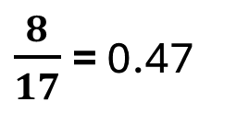
P(Dear | N) = 0.47
Có kết quả là 0.47
$\frac{8}{17}$ = 0.47
Dear
Friend
Lunch
Money
P( Dear
| Normal) =

Slide 14
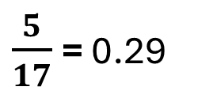
P(Dear | N) = 0.47
Tương tự như vậy, xác suất mà chúng ta thấy trong từ ‘Friend’
..trong một tin nhắn bình thường
$\frac{5}{17}$ = 0.29
Dear
Friend
Lunch
Money
P( Friend
| Normal) =

Slide 15
P(Dear | N) = 0.47
Là 5, tổng số lần từ ‘Friend’ xảy ra trong tin nhắn bình thường
.. Chia cho 17, tổng số từ trong tất cả các tin nhắn bình thường
$\frac{5}{17}$ = 0.29
Dear
Friend
Lunch
Money
P( Friend
| Normal) =
Dear
Lunch
Money

Slide 16
P(Dear | N) = 0.47
Có kết quả là 0.29
P(Friend | N) = 0.29
$\frac{5}{17}$ = 0.29
Dear
Friend
Lunch
Money
P( Friend
| Normal) =

Slide 17
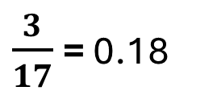
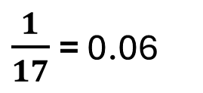
P(Dear | N) = 0.47
Tương tự, Lunch = 0.18
P(Friend | N) = 0.29
P(Lunch | N) = 0.18
P(Money | N) = 0.06
$\frac{3}{17}$ = 0.18
Dear
Friend
Lunch
Money
P( Lunch
| Normal) =
.. và Money là 0.06
$\frac{1}{17}$ = 0.06
P( Money
| Normal) =

Slide 18
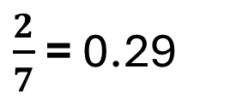
P(Dear | N) = 0.47
P(Friend | N) = 0.29
P(Dear | N) = 0.18
P(Money | N) = 0.06
Dear
Friend
Lunch
Money
$\frac{2}{7}$ = 0.29
P( Dear
| Spam) =
Dear
Friend
Lunch
Money

Slide 19
P(Dear | N) = 0.47
P(Friend | N) = 0.29
P(Dear | N) = 0.18
P(Money | N) = 0.06
Dear
Friend
Lunch
Money
P(Money | S) = 0.57
P(Dear | S) = 0.29
P(Friend | S) = 0.14
P(Lunch | S) = 0
Dear
Friend
Lunch
Money

Slide 20
Dear Friend
P(Dear | N) = 0.47
P(Friend | N) = 0.29
P(Lunch | N) = 0.18
P(Money | N) = 0.06
Spam ? Không spam ?
P(Dear | S) = 0.29
P(Friend | S) = 0.14
P(Lunch | S) = 0
P(Money | S) = 0.57

Slide 21

Dear Friend
Dự đoán có thể là bất kỳ xác suất nào mà chúng ta muốn, nhưng một dự đoán phổ biến thường sẽ được ước tính từ dữ liệu đào tạo
P(Dear | N) = 0.47
Ví dụ: vì 8 trong số 12 tin nhắn là tin nhắn bình thường, dự đoán ban đầu sẽ là 0,67
P(Friend | N) = 0.29
P(Lunch | N) = 0.18
P(Money | N) = 0.06
= $\frac{8}{8 + 4}$ = 0,67
P(N)
P(Dear | S) = 0.29
P(Friend | S) = 0.14
P(Lunch | S) = 0
P(Money | S) = 0,57

Slide 22
Dear
Dear Friend
Bây giờ chúng ta nhân dự đoán ban đầu đó với xác suất từ ‘Dear’ xuất hiện trong một tin nhắn bình thường
P(Dear | N) = 0.47
P(Dear | N) = 0.47
P(Friend | N) = 0.29
Được gọi là xác suất tiên lượng
P(Lunch | N) = 0.18
P(Money | N) = 0.06
P( N) = 0.67
P(N)
x P( Dear| N)
P(Dear | S) = 0.29
P(Friend | S) = 0.14
P(Lunch | S) = 0
P(Money | S) = 0.57

Slide 23
Dear Friend
Friend
P(Dear | N) = 0.47
.. Và xác suất từ ‘Friend’ xảy ra trong một tin nhắn bình thường
P(Friend | N) = 0.29
P(Friend | N) = 0.29
P(Lunch | N) = 0.18
P(Money | N) = 0.06
P( N) = 0.67
P(N)
x P( Dear| N)
x P( Friend| N)
P(Dear | S) = 0.29
P(Friend | S) = 0.14
P(Lunch | S) = 0
P(Money | S) = 0.57

Slide 24
Dear Friend
.. Bây giờ chúng ta chỉ cần gán vào các giá trị mà chúng ta đã làm trước đó và tính toán
P(Dear | N) = 0.47
P(Dear | N) = 0.47
P(Friend | N) = 0.29
P(Friend | N) = 0.29
P(Lunch | N) = 0.18
P(Money | N) = 0.06
..và kết quả là 0.09
P( N) = 0.67
0.67
x P( Dear| N)
= 0.09
x 0.47
x 0.29
x P( Friend| N)
P(Dear | S) = 0.29
P(Friend | S) = 0.14
P(Lunch | S) = 0
P(Money | S) = 0.57

Slide 25
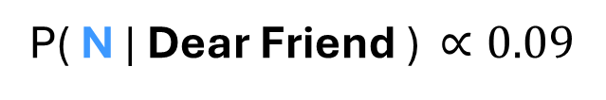
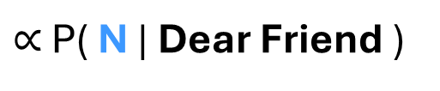
Dear Friend
P( N | Dear Friend ) $∝0.09$
P(Dear | N) = 0.47
P(Dear | N) = 0.47
P(Friend | N) = 0.29
P(Lunch | N) = 0.18
P(Money | N) = 0.06
P( N) = 0.67
0.67
x 0.47
x 0.29
= 0.09
$∝$ P( N | Dear Friend )
P(Dear | S) = 0.29
P(Money | S) = 0.14
P(Lunch | S) = 0
P(Money | S) = 0.57

Slide 26
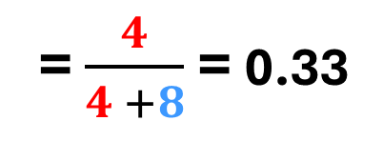

Dear Friend
P( N | Dear Friend ) $∝0.09$
P(Dear | N) = 0.47
.. Và vì 4 trong số 12 tin nhắn là thư rác, dự đoán ban đầu sẽ là 0,33
P(Friend | N) = 0.29
P(Lunch | N) = 0.18
P(Money | N) = 0.06
P( N) = 0.67
= $\frac{4}{4 +8}$ = 0.33
P(S)
P(Dear | S) = 0.29
P(Friend | S) = 0.14
P(Lunch | S) = 0
P(Money | S) = 0.57
P( S) = 0.33

Slide 27
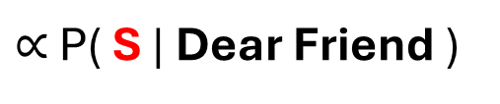
Dear Friend
P( N | Dear Friend ) $∝0.09$
P(Dear | N) = 0.47
P(Friend | N) = 0.29
P(Lunch | N) = 0.18
P(Money | N) = 0.06
P( N) = 0.67
P(S)
x P( Dear| S)
x P( Friend| S)
$∝$ P( S | Dear Friend )
0.33
x 0.29
x 0.14
= 0.01
P(Dear | S) = 0.29
P(Friend | S) = 0.14
P(Lunch | S) = 0
P(Money | S) = 0.57
P( S) = 0.33

Slide 28
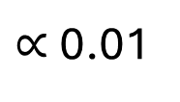
Dear Friend
Dear Friend
P( N | Dear Friend ) $∝0.09$
P(Dear | N) = 0.47
P(Friend | N) = 0.29
P(Lunch | N) = 0.18
P(Money | N) = 0.06
Tin nhắn bình thường (không spam)
0.09 > 0.01
P( N) = 0.67
P( S | Dear Friend )
$∝$0.01
P(Dear | S) = 0.29
P(Friend | S) = 0.4
P(Lunch | S) = 0
P(Money | S) = 0.57
P( S) = 0.33

Slide 29
Lunch Money Money Money Money
P(Dear | N) = 0.47
P(Friend | N) = 0.29
P(Lunch | N) = 0.18
P(Money | N) = 0.06
P( N) = 0.67
P(Dear | S) = 0.29
P(Friend | S) = 0.14
P(Lunch | S) = 0
P(Money | S) = 0.57
P( S) = 0.33

Slide 30
Lunch
Lunch Money Money Money Money
P(Dear | N) = 0.47
P(Friend | N) = 0.29
P(Lunch | N) = 0.18
Có thể thấy từ ‘Money’ 4 lần và xác suất từ ‘Money’ cao hơn rất nhiều trong spam (0.56) hơn là trong tin nhắn bình thường (0.06)
P(Money | N) = 0.06
Kết luận Spam?
P( N) = 0.67
P(Dear | S) = 0.29
P(Friend | S) = 0.14
P(Lunch | S) = 0
P(Money | S) = 0.57
P( S) = 0.33

Slide 31
Lunch Money Money Money Money
P(Dear | N) = 0.47
P(Friend | N) = 0.29
P(Lunch | N) = 0.18
P(Lunch | N) = 0.18
P(Money | N) = 0.06
P(Money | N) = 0.06
P( N) = 0.67
P( N) = 0.67
0.67
x
0.18
x
= 0.000002
P(N)
x P( Lunch| N)
x P( Money| N)⁴
0.06
P(Dear | S) = 0.29
P(Friend | S) = 0.14
P(Lunch | S) = 0
P(Money | S) = 0.57
P( S) = 0.33

Slide 32
Lunch Money Money Money Money
Chúng ta thấy xác suất ‘Lunch’ trong spam là 0, vì nó không có trong Dữ liệu đào tạo
P(Dear | N) = 0.47
P(Friend | N) = 0.29
P(Dear | N) = 0.18
P(Money | N) = 0.06
P( N) = 0.67
0.33
0
x
0.57
=0
P(S)
x P( Lunch| S)
x
x P( Money| S)⁴
P(Dear | S) = 0.29
P(Friend | S) = 0.14
P(Lunch | S) = 0
P(Lunch | S) = 0
P(Money | S) = 0.57
P(Money | S) = 0.57
P( S) = 0.33
P( S) = 0.33

Slide 33
Lunch Money Money Money Money
Lunch Money Money Money Money
P(Dear | N) = 0.47
Và chúng ta sẽ luôn phân loại các tin nhắn với từ ‘Lunch’ là tin nhắn bình thường, cho dù chúng ta nhìn thấy bao nhiêu lần từ ‘Money’
P(Friend | N) = 0.29
P(Dear | N) = 0.18
P(Money | N) = 0.06
P( N) = 0.67
P(N)
x P( Lunch| N)
x P( Money| N)⁴ = 0.000002
0.000002 > 0
P(S)
x P( Lunch| S)
x P( Money| S)⁴ = 0
P(Dear | S) = 0.29
P(Friend | S) = 0.14
P(Lunch | S) = 0
P(Money | S) = 0.57
P( S) = 0.33

Slide 34
Thêm 1 số đếm cho mỗi từ trong biểu đồ tần suất. Số đếm thêm vào mỗi từ được gọi là chữ cái α (alpha)
Dear
Friend
Lunch
Money
P( N) = 0.67
Bây giờ khi tính xác suất từng từ, chúng ta không bao giờ nhận được 0
Dear
Friend
Lunch
Money
P( S) = 0.33

Slide 35
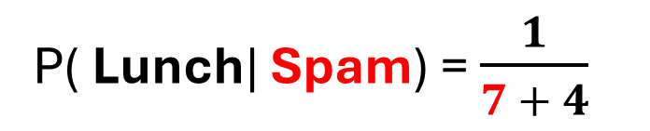
.. Chia cho 7, tổng số từ trong thư rác, cộng với 4, số lượng bổ sung mà chúng ta đã thêm
.. 1
Dear
Friend
Lunch
Money
P( N) = 0.67
P( Lunch| Spam) = $\frac{1}{7 + 4}$
= 0.09
..có kết quả = 0.09
Dear
Friend
Lunch
Money
P( S) = 0.33

Slide 36
.. vì việc thêm số lượng vào mỗi từ không làm thay đổi số lượng thư trong Dữ liệu Đào tạo nên tin nhắn bình thường(8) và spam(4)
Dear
Friend
Lunch
Money
P( N) = 0.67
Dear
Friend
Lunch
Money
P( S) = 0.33

Slide 37
Lunch Money Money Money Money
P(Dear | N) = 0.43
P(Friend | N) = 0.29
P(Lunch | N) = 0.19
P(Money | N) = 0.10
P( N) = 0.67
P( N) = 0.67
P(Dear | S) = 0.27
P(Friend | S) = 0.18
P(Lunch | S) = 0.09
P(Money | S) = 0.45
P( S) = 0.33

Slide 38
Lunch Money Money Money Money
P(Dear | N) = 0.43
P(Friend | N) = 0.29
P(Lunch | N) = 0.19
P(Money | N) = 0.10
P( N) = 0.67
P( N) = 0.67
P(N)
x P( Lunch| N)
x P( Money| N)⁴
= 0.00001
P(Dear | S) = 0.29
P(Friend | S) = 0.14
P(Lunch | S) = 0.09
P(Money | S) = 0.45
P( S) = 0.33

Slide 39
Lunch Money Money Money Money
Lunch Money Money Money Money
P(Dear | N) = 0.43
P(Friend | N) = 0.29
SPAM !!
P(Lunch | N) = 0.19
P(Money | N) = 0.10
= 0.00001
P(N)
x P( Lunch| N)
x P( Money| N)⁴
= 0.00001
P( N) = 0.67
P(N)
x P( Lunch| N)
x P( Money| N)⁴
P( N) = 0.67
0.00001 < 0.00122
P(S)
x P( Lunch| S)
x P( Money| S)⁴
= 0.00122
P(Dear | S) = 0.29
P(Friend | S) = 0.14
P(Lunch | S) = 0.09
P(Money | S) = 0.45
P( S) = 0.33

Slide 40
04.
DEMO ỨNG DỤNG

